Slide 1

تدريب على لقاح فايزر-بيونتيك mRNA المضاد لكوفيد-19
COMIRNATY®(توزيناميران)
تاريخ النشر الأول: 27 يناير/كانون الثاني 2021
التحديث الأول: 8 أغسطس/آب 2021
مُحدث: 05 أكتوبر/تشرين الأول 2021

Slide 2

المحتويات
القسم
رقم الشريحة
الأهداف التعليمية للتدريب
3
يتضمن تحديث 01 أكتوبر/تشرين الأول 2021 ما يلي:
استراتيجية سلسلة التبريد الفائق وظروف التخزين البديلة في -20 درجة مئوية و+2 إلى +8 درجة مئوية؛
العمر الموصى به لإعطاء اللقاح؛
تطبيق الملصقات الديناميكية؛
معلومات عن مدة الصلاحية الممددة للقِنان المجمدة غير المفتوحة وقِنان اللقاح غير المخففة المذابة؛
ومواصفات خيارات المحاقن البديلة في حالة عدم وجود محاقن منع إعادة الاستخدام (RUP) سعة 0.3 مل؛
1. نظرة عامة حول لقاح فايزر-بيونتيك المضاد لكوفيد-19
4
2. سلامة اللقاح والاعتبارات التنظيمية
16
3. إعطاء لقاح فايزر-بيونتيك المضاد لكوفيد-19
20
4. التعويض والمسؤولية
26
5. القبول والإقبال على اللقاح
30

Slide 3

الأهداف التعليمية
عند نهاية هذا التدريب، يجب أن تكون قادرًا على:
  وصف ما هو جديد ومختلف لإدخال لقاح فايزر-بيونتيك المضاد لكوفيد-19؛ و
  تحديد الاعتبارات البرنامجية الرئيسية التي ينطوي عليها إدخال هذا اللقاح.
يهدف هذا التدريب إلى استخدامه جنبًا إلى جنب مع:
  التدريب¹ والتوجيه بشأن تطوير خطة وطنية للنشر والتطعيم (NDVP) ²،
  التدريب على التطعيم ضد كوفيد-19 للعاملين في مجال الرعاية الصحية³،
  التوجيه والموارد المتاحة على صفحة الويب الخاصة بالاستعداد القطري والتسليم التابعة لمنظمة الصحة العالمية⁴، و
  التدريب على تخزين ونقل والتعامل مع لقاح فايزر-بيونتيك المضاد لكوفيد-19 كوميرناتي® (توزيناميران)⁵
¹https://openwho.org/courses/covid-19-ndvp-en
²https://www.who.int/publications/i/item/WHO-2019-nCoV-Vaccine-deployment-2021.1-eng
³https://openwho.org/courses/covid-19-vaccination-healthworkers-en
⁴https://www.who.int/initiatives/act-accelerator/covax/covid-19-vaccine-country-readiness-and-delivery
⁵pfizer-specific-training_full-deck_19aug.pdf (who.int)

Slide 4

نظرة عامة حول
لقاح فايزر-بيونتيك المضاد لكوفيد-19 كوميرناتي® (توزيناميران)*
* سيشار إلى اللقاح باسم لقاح فايزر-بيونتيك المضاد لكوفيد-19 في باقي وحدات التدريب.

Slide 5
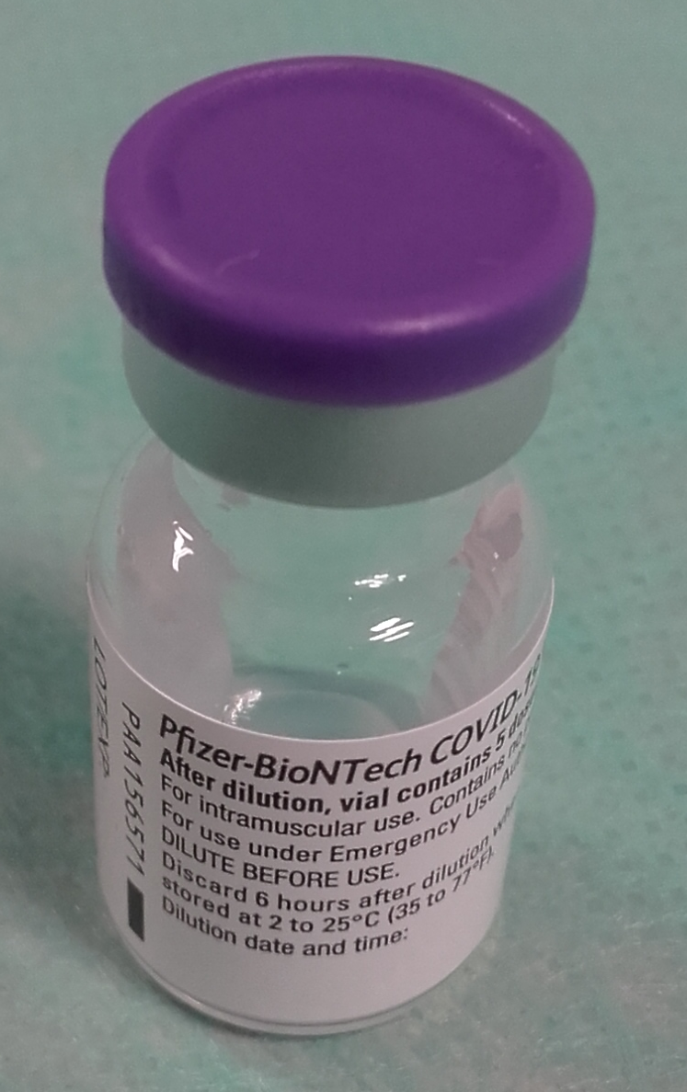
نوع لقاح فايزر-بيونتيك المضاد لكوفيد-19 وتقديمه
لقاح قائم على الحمض النووي الريبوزي المرسال (mRNA) الذي يرمز البروتين السكري الشائك الفيروسي (S)، المتفرد لفيروس SARS-CoV-2
مركّب في الجسيمات النانوية الدهنية
مركّز متعدد الجرعات مجمّد ومُعقم وخال من المواد الحافظة والمواد المساعدة و قابل للتخفيف قبل الإستعمال
تحتوي القنينة الواحدة (0.45 مل) على 6 جرعات من اللقاح بعد التخفيف.
مادة التخفيف عبارة عن محلول كلوريد الصوديوم غير محفوظ بنسبة 0.9% للحقن؛ مطلوب 1.8 مل من المادة المخففة لكل قنينة لقاح 6 جرعات.
تاريخ قائمة بروتوكول الاستعمالات الطارئة التابعة لمنظمة الصحة العالمية: 31 ديسمبر/كانون الأول 2020 (https://extranet.who.int/pqweb/vaccines/who-recommendation-covid-19-mrna-vaccine-nucleoside-modified-comirnaty)
توصية قائمة بروتوكول الاستعمالات الطارئة المحدثة:الدفعة 27 أبريل/نيسان 2021
© HZJZ Croatia

Slide 6
الجرعة والإعطاء
العمر الموصى به
12 سنة وأكبر، لا يوجد حد أقصى للعمر
0.3 مل (بعد التخفيف)، حقن عضلي في العضلة الدالية
محقنة وإبرة اللقاح: محقنة ذاتية التعطيل سعة 0.3 مل، إبرة مقاس 23G × 1بوصة (0.60 × 25 مم) (انظر الشريحة 21 للحصول على مواصفات المحاقن البديلة في حالة نفاد مخزون المحاقن سعة 0.3 مل).
محقنة وإبرة الخلط: محقنة يمنع إعادة استخدامها ذات سعة 3 أو 5 مل وإبرة بمقاس 21G أو أضيق*
الجرعة / الطريقة / موضع الإعطاء
التوقيت الموصى به
جرعتان ضروريتان لتحقيق الحماية
  الجرعة الأولى – في تاريخ البدء
  الجرعة الثانية – الفاصل الزمني الموصى به 21 إلى 28 يومًا بعد الجرعة الأولى
إذا تم إعطاء الجرعة الثانية عن طريق الخطأ قبل 21 يومًا، فلا داعي لتكرار الجرعة. إذا تأخرت الجرعة الثانية عن غير قصد، يجب إعطاء الجرعة في أسرع وقت ممكن.
يجب أن تكون هناك فترة زمنية لا تقل عن 14 يومًا بين هذا اللقاح وأي لقاح آخر.
لا يوجد حاليًا أي دليل على الحاجة إلى جرعة معززة بعد اكتمال سلسلة اللقاح الحالية المكونة من جرعتين.
يجب أن تكون الجرعتان من نفس المنتج على الرغم من أن دراسات المزج والمطابقة جارية بين منتجات اللقاح ومنصات العلاج.

Slide 7
موانع الاستعمال
الاحتياطات
سوابق معروفة حول الحساسية المفرطة لأي مكون من مكونات هذا اللقاح
لا يتم اسخدامه لدى الأفراد الذين طوروا حساسية مفرطة للجرعة الأولى من هذا اللقاح.
يجب ألا يتلقى الأشخاص الذين يعانون من رد فعل فوري غير تأقي للجرعة الأولى (مثل الشرى أو الوذمة الوعائية أو أعراض الجهاز التنفسي) دون أي أعراض أخرى (مثل السعال والصفير والصرير) التي تحدث في غضون 4 ساعات من الإعطاء جرعات إضافية، ما لم يوصى بذلك بعد المراجعة من قبل أخصائي الصحة.
تأجيل تطعيم الأشخاص الذين يعانون من مرض حموي حاد (أكثر من 38.5 درجة مئوية) أو عدوى حادة، بما في ذلك عدوى SARS-CoV-2 المصحوبة بأعراض، حتى يتعافوا من المرض الحاد واستيفاء معايير وقف العزل.
تتم الملاحظة لمدة 30 دقيقة بعد تطعيم الأشخاص الذين لديهم سوابق معروفة لأي رد فعل تحسسي فوري لأي لقاح أو علاج آخر عن طريق الحقن. يتم التنبيه إلى المخاطر التي لا ينبغي أن تفوق فوائد التطعيم.
الأطعمة أو الحساسية التلامسية أو الموسمية، بما في ذلك البيض والجيلاتين واللاتكس والأكزيما والربو لا تعتبر احتياطات أو موانع.

Slide 8
تطعيم مجموعات سكانية خاصة
كبار السن: أظهرت دراسات فعالية اللقاح بعد إدخاله فعالية عالية و درجة استعمال آمن جيدة في هذه الفئة العمرية، بما في ذلك المسنّين. يوصى بتطعيم كبار السن دون حد أقصى للسن.
الأطفال والمراهقون: لا ينصح بإعطاء اللقاح للأطفال دون سن 12 عامًا.
النساء الحوامل: يوصى بالتطعيم عندما تفوق فوائد التطعيم لدى المرأة الحامل المخاطر المحتملة. لمساعدة النساء الحوامل على إجراء هذا التقييم، يجب تزويدهن بمعلومات حول مخاطر كوفيد-19 أثناء الحمل، والفوائد المحتملة للتطعيم، والقيود الحالية لبيانات السلامة. لا توصي منظمة الصحة العالمية بإجراء اختبار حمل قبل التطعيم. لا توصي منظمة الصحة العالمية بتأخير أو إنهاء الحمل بسبب التطعيم.
النساء المرضعات: توصي منظمة الصحة العالمية باستخدام لقاح فايزر-بيونتيك المضاد لكوفيد-19 لدى المرضعات كما هو الحال لدى البالغين الآخرين. لا توصي منظمة الصحة العالمية بوقف الرضاعة الطبيعية بسبب التطعيم.
لمزيد من المعلومات: https://extranet.who.int/pqweb/key-resources/documents/who-package-leaflet-biontech-tozinameran-%E2%80%93-covid-19-mrna-vaccine-nucleoside

Slide 9
تطعيم مجموعات سكانية خاصة
  الأشخاص المصابون بأمراض مصاحبة: يوصى بالتطعيم مع الأمراض المصاحبة التي يعرف أنها تزيد من خطر الإصابة بكوفيد-19 الحاد بما يتماشى مع خريطة منظمة الصحة العالمية لتحديد الأولويات.
  يمكن تطعيم الأشخاص الذين يعانون من نقص المناعة -إذا كانوا جزءًا من مجموعة يوصى بتلقيها اللقاح. يجب تقديم المعلومات، وحيثما أمكن، تقديم المشورة لإبلاغ الأفراد بتقييم المخاطر والفوائد.
  يمكن تطعيم الأشخاص المصابين بفيروس نقص المناعة البشرية إذا تم التحكم جيدًا في علاج المضاد للفيروسات القهقرية النشطة جدًا وكانوا جزءًا من مجموعة وصى بتلقيها اللقاح. يجب تقديم المعلومات، وحيثما أمكن، تقديم المشورة لإبلاغ الأفراد بتقييم المخاطر والفوائد.
  يجب تأجيل التطعيم لدى الأشخاص الذين تلقوا أجسامًا مضادة أو وحيدة النسيلة من بلازما النقاهة كجزء من علاج كوفيد-19 لمدة 90 يومًا على الأقل كإجراء احتياطي.
  الأشخاص الذين سبقت إصابتهم بعدوى SARS-CoV-2: يجب تقديم التطعيم بغض النظر عن تاريخ إصابة الشخص بأعراض أو عدوى SARS-CoV-2 المصحوبة بأعراض، على الرغم من أن هؤلاء الأشخاص قد يختارون تأخير التطعيم لمدة تصل إلى 6 أشهر لأن البيانات المتاحة تُظهر أن عودة الإصابة بالمرض مع الأعراض أمر غير شائع في تلك الفترة. يُنصح بالتطعيم المبكر لهؤلاء الأفراد، أي في غضون 90 يومًا بعد الإصابة الطبيعية، في الأماكن التي تنتشر فيها المتحورات المثيرة للقلق المرتبطة بانخفاض فعالية اللقاح بشكل ملحوظ.
لمزيد من المعلومات: توصيات مؤقتة لاستخدام لقاح فايزر-بيونتيك المضاد لكوفيد-19، BNT162b2، ضمن قائمة بروتوكول الاستعمالات الطارئة (who.int)

Slide 10
الثبات والتخزين
درجة حرارة تخزين اللقاح | قنينة مجمدة في -90 درجة مئوية إلى -60 درجة مئوية في المجمّد أو Pfizer Softbox* في -25 درجة مئوية إلى -15 درجة مئوية لفترة واحدة تصل إلى أسبوعين خلال العمر الافتراضي للقاح قارورة مذابة: في +2 درجة مئوية إلى +8 درجة مئوية (انظر أدناه لمعرفة مدة الصلاحية وفقًا للتخفيف)
درجة حرارة تخزين المخفّف | يُحفظ في درجة حرارة الغرفة لا تزيد عن 25 درجة مئوية. أثناء الجلسة، يتم التخزين في +2 إلى +8 درجة مئوية. لا تجمد.
مدة الصلاحية في درجات حرارة مختلفة | لقاح مجمّد غير مخفف: 9 أشهر من تاريخ التصنيع إذا تم تخزينه ونقله بين -90 إلى -60 درجة مئوية. مدة تصل إلى أسبوعين إذا تم التخزين في درجة حرارة -25 إلى -15 درجة مئوية لفترة واحدة خلال فترة الصلاحية البالغة 9 أشهر لقاح مذاب غير مخفف: مدة تصل إلى 31 يومًا في حالة التخزين في +2 إلى +8 درجات مئوية.يجب عدم نقل اللقاح المخزن في درجة الحرارة هذه لمدة تزيد عن 12 ساعة. اللقاح المخفف: يحفظ في درجة حرارة +2 إلى +8 درجة مئوية ويستخدم في غضون 6 ساعات بعد التخفيف.
الحساسية للتجميد​ | لا تقم بإعادة تجميد قوارير اللقاح بعد إذابة تجميده. لا تقم بتجميد اللقاح المخفف.
الحساسية للضوء | قلل من التعرض لضوء الغرفة. تجنب التعرض لأشعة الشمس المباشرة والأشعة فوق البنفسجية.
الظروف قبل الاستخدام | احتفظ بالقنينة بين +2 إلى +8 درجات مئوية قبل التخفيف وبعده.
معدلات الفاقد | سوف يعتمد على سياق البلد
المخزون الاحتياطي المطلوب | سوف يعتمد على البلد
*يمكن استخدام Pfizer Softbox كمخزن مؤقت لمدة تصل إلى 30 يومًا من التسليم (يجب إعادة تجميدها كل 5 أيام إذا فتحت مرتين في اليوم، أقل من 3 دقائق في المرة الواحدة).

Slide 11
احتياطات التخزين والمناولة الخاصة
نقل القِنان المجمدة المخزنة في درجة حرارة فائقة الانخفاض (-90 إلى -60 درجة مئوية)
يمكن أن توضع صواني القِنان مغلقة الغطاء التي تم إزالتها من التخزين المجمّد (-90 إلى -60 درجة مئوية) في درجة حرارة الغرفة (<25 درجة مئوية) لمدة أقصاها 5 دقائق عند النقل من بيئة درجة حرارة فائقة الانخفاض إلى بيئة أخرى.
يمكن أن توضع صواني القِنان مفتوحة الغطاء أو الصواني التي تحتوي على أقل من 195 قنينة التي تم سحبها من التخزين المجمّد (-90 إلى -60 درجة مئوية) في درجة حرارة الغرفة (<25 درجة مئوية) لمدة أقصاها 3 دقائق عند إزالة عدد من القِنان اللازمة لجلسة التطعيم أو عند النقل من بيئة فائقة الانخفاض في درجة الحرارة إلى بيئة أخرى. يجب تخزين القِنان التي يتم سحبها من درجة حرارة فائقة الانخفاض في درجة حرارة -25 إلى -15 درجة مئوية أو +2 إلى +8 درجات مئوية.
عند التعامل مع الثلج الجاف والمجمدات ذات درجة الحرارة شديدة الانخفاض، تأكد من توفر المعدات الواقية (مثل القفازات والنظارات الواقية المخصصة للتبريد العميق) وأن المكان جيد التهوية.
بعد إعادة صواني القِنان إلى مكان التخزين المجمّد بعد التعرض لدرجة حرارة الغرفة، يجب أن تبقى في مكان التخزين المجمّد لمدة ساعتين على الأقل قبل إزالتها مرة أخرى.

Slide 12
احتياطات التخزين والمناولة الخاصة
نقل القِنان المجمدة المخزنة في -20 درجة مئوية
يمكن أن توضع صواني القِنان مغلقة الغطاء التي تم سحبها من التخزين المجمّد (-25 إلى -15 درجة مئوية) في درجة حرارة الغرفة (<25 درجة مئوية) لمدة أقصاها 3 دقائق عند النقل من جهاز تجميد إلى جهاز آخر.
يمكن أن توضع صواني القِنان مفتوحة الغطاء أو الصواني التي تحتوي على أقل من 195 قنينة التي تم سحبها من التخزين المجمّد (-25 إلى -15 درجة مئوية) في درجة حرارة الغرفة (<25 درجة مئوية) لمدة أقصاها 1 دقيقة عند إزالة عدد من القِنان اللازمة لجلسة التطعيم أو عند النقل من جهاز تجميد إلى جهاز آخر. يجب نقل القِنان إلى درجة +2 إلى +8 درجات مئوية في أو قبل نهاية فترة الصلاحية التي تبلغ أسبوعين في درجة -25 إلى -15 درجة مئوية.
بمجرد تخفيف اللقاح، يجب استخدامه على الفور أو خلال 6 ساعات وحفظه بين +2 إلى +8 درجات مئوية أثناء الاستخدام.

Slide 13
احتياطات التخزين والمناولة الخاصة
يتم التخزين في درجات الحرارة الموصى بها.
يجب التخزين في العلبة الأصلية لحماية المنتج من الضوء.
أثناء التخزين، قلل من التعرض لضوء الغرفة وتجنب التعرض لأشعة الشمس المباشرة والأشعة فوق البنفسجية.
يمكن التعامل مع القِنان المذابة في ظروف إضاءة الغرفة.
مراقبة وتسجيل مدة صلاحية اللقاح المتبقية عن كثب:
عند نقل اللقاح من درجة حرارة تخزين إلى أخرى (على سبيل المثال من درجة -90 إلى -60 درجة مئوية إلى التخزين في -25 إلى -15 درجة مئوية و/أو إلى +2 إلى +8 درجات مئوية)، قم بتحديث تاريخ انتهاء الصلاحية باستخدام الملصقات الديناميكية.

Slide 14
التوسيم الديناميكي للقاح عند نقله إلى درجات حرارة تخزين مختلفة
التوسيم الديناميكي هو عملية تحديث تاريخ انتهاء صلاحية اللقاح يدويًا عندما يتم نقل اللقاح من -90 إلى -60 درجة مئوية إلى التخزين في درجة حرارة -25 إلى -15 درجة مئوية أو +2 إلى +8 درجات مئوية.
متى وكيف يتم تنفيذ التوسيم الديناميكي.
  قم بتحديث تاريخ انتهاء الصلاحية الموجود على الكرتونة الخارجية أو العلبة باستخدام قلم تعليم دائم أو على ملصق مُصنَّف عند نقل اللقاح من درجة حرارة تخزين إلى أخرى.
  اشطب تاريخ انتهاء الصلاحية الأصلي بحيث يظل مرئيًا.
  تخلص اللقاح بناءً على تاريخ انتهاء الصلاحية الجديد.
يجب أن تتم جميع عمليات النقل والاستخدام اللازمة لللقاح خلال تاريخ انتهاء الصلاحية المحدث.
السيناريوهات المحتملة:
إذا كان تاريخ انتهاء الصلاحية الأصلي في -90 إلى -60 درجة مئوية هو 31 أغسطس/آب 2021 (على سبيل المثال، بفترة صلاحية 9 أشهر من تاريخ التصنيع):
  1. عندما يتم نقل اللقاح مباشرة من -90 إلى -60 درجة مئوية إلى +2 إلى +8 درجات مئوية بتاريخ 15 يوليو/تموز 2021، فإن تاريخ انتهاء الصلاحية الجديد سيكون 14 أغسطس/آب 2021 (نهاية 31 يومًا). لا يُستخدم بعد 14 أغسطس/آب.
  2. عند نقل اللقاح من -90 إلى -60 درجة مئوية إلى -25 إلى -15 درجة مئوية في 15 يوليو/تموز 2021، سيكون تاريخ انتهاء الصلاحية الجديد 26 أغسطس/آب 2021 (أي ما يعادل 15 يومًا في -25 إلى -15 درجة مئوية بالإضافة إلى 31 يومًا في +2 إلى +8 درجات مئوية فترة الصلاحية المتبقية). لا يُستخدم بعد 26 أغسطس/آب.
  3. عند نقل اللقاح من -90 إلى -60 درجة مئوية إلى -25 إلى -15 درجة مئوية في 15 يوليو/تموز 2021، سيكون تاريخ انتهاء الصلاحية الجديد 26 أغسطس/آب 2021 (أي ما يعادل 15 يومًا في -25 إلى -15 درجة مئوية بالإضافة إلى 31 يومًا في +2 إلى +8 درجات مئوية المتبقية). لكن إذا تم إذابة اللقاح في اليوم الخامس في درجة -25 إلى -15 درجة مئوية (<15 يومًا) وتخزينه في +2 إلى +8 درجات مئوية، يجب تحديث تاريخ انتهاء الصلاحية مرة أخرى ليكون 20 أغسطس/آب 2021 (ما يعادل 15 يومًا في -25 إلى -15 درجة مئوية بالإضافة إلى 31 يومًا في +2 إلى +8 درجات مئوية). لا يُستخدم بعد 20 أغسطس/آب.
أمثلة:
1
استخدم من قبل: 31 أغسطس/آب 2021
14 أغسطس/آب 2021
2
استخدم من قبل: 31 أغسطس/آب 2021
26 أغسطس/آب 2021
3
استخدم من قبل: 31 أغسطس/آب 2021
26 أغسطس/آب 2021
20 أغسطس/آب 2021

Slide 15
الملصقات والتغليف
  حاليًا:
  لا تتوفر مراقبة قنينة اللقاح (VVM)
  يوجد رقم الدفعة وتاريخ انتهاء الصلاحية على الملصق.
  التغليف الثانوي
    اللقاح: علب تحتوي على 195 قنينة (1170 جرعة)؛ الحجم لكل جرعة = 1.8 سم مكعب
    مادة التخفيف: كرتونة تحتوي على 25 قنينة مخففة (قنينة 10 مل). متوفر أيضًا في قنينة سعة 2 مل . (ستقوم اليونيسف بتوصيل قِنان سعة 10 مل فقط من المواد المخففة)
  التغليف الثالثي
    اللقاح: صندوق معزول يحتوي على 5 عبوات مصنوعة من الكرتون بإجمالي 975 قارورة (5850 جرعة)
    مادة التخفيف: صندوق يحتوي على 16 كرتونة ثانوية بإجمالي 400 قنينة؛
  الحجم المعبأ
  اللقاح: 10.75 سم³ / قارورة أو 1.8 سم³ / جرعة
  مادة التخفيف: 34.55 سم³ / قارورة 10 مل؛ 12.63 سم³ / قارورة 2 مل

Slide 16
.2 سلامة اللقاح والاعتبارات التنظيمية

Slide 17
معلومات السلامة
الأعراض المحتملة (حسب التواتر)
شائعة جدًا (≥1/10) | صداع، ألم في المفاصل، ألم في العضلات، ألم في موضع الحقن، تعب، رعشة، حمّى (احتمال حدوث أعلى بعد الجرعة الثانية)، تورم في موضع الحقن
شائعة (≥1/100 إلى ˂1/10) | غثيان، احمرار موضع الحقن
غير شائعة (≥1/1000 إلى <1/100) | تضخم الغدد الليمفاوية، أرق، ألم في الأطراف، توعك، حكة في موضع الحقن
نادرة (≥1/10000 إلى < 1/1000) | شلل بيل(شلل حاد يصيب العصب الوجهي)
نادرة جدًا (< 1/10000) | التهاب عضلة القلب
غير معروفة (لا يمكن تقديرها من خلال البيانات المتوفرة) | الحساسية المفرطة، فرط الحساسية
الإعطاء المشترك لللقاحات
يجب أن تفصل فترة زمنية لا تقل عن 14 يومًا بين إعطاء هذا اللقاح وأي لقاح آخر (ضد أمراض أخرى).

Slide 18
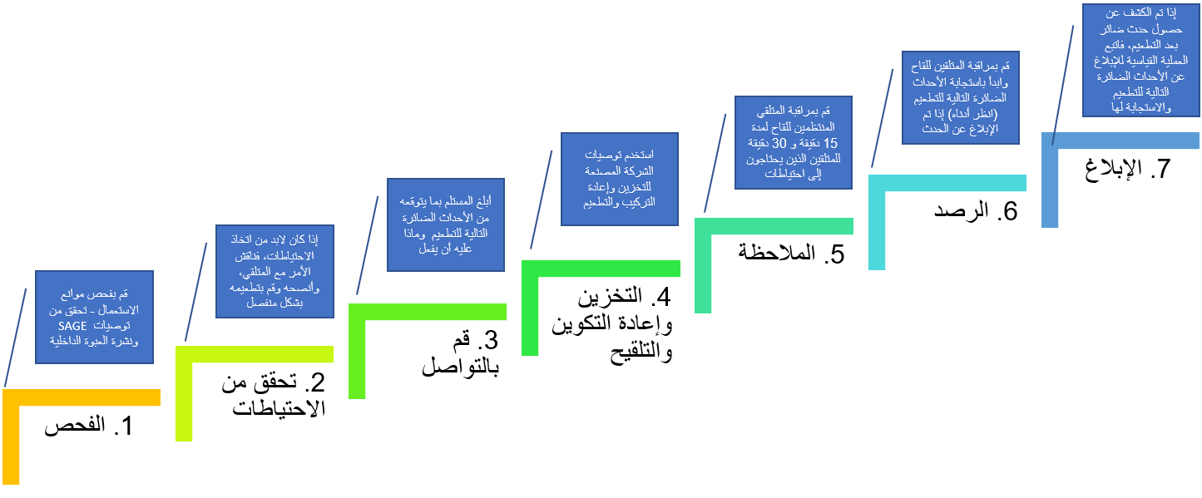
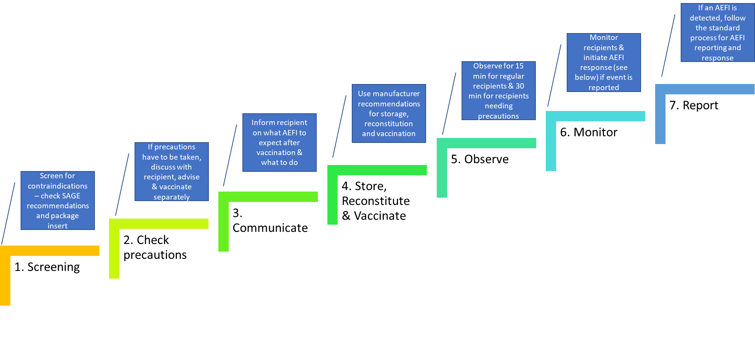
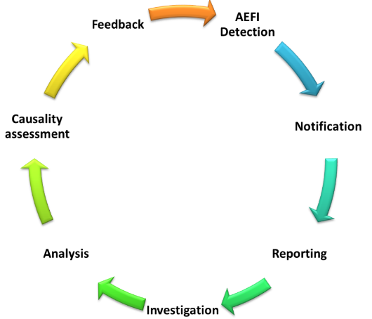
أَمَان اللقاح
الوقاية والتحديد والإبلاغ والتعامل مع الآثار الجانبية التي تعقب التمنيع
التقييم الارتجاعي
اكتشاف الاحداث الضائرة
تقييم الاصابة
دورة
مراقبة الآثار الجانبية التي تعقب
التمنيع
الإشعار
ملاحظة مهمة: لمزيد من المعلومات يرجى الاطلاع على:
التدريب على التطعيم ضد كوفيد-19 للعاملين في مجال الرعاية الصحية الوحدة 4 - مراقبة الآثار الجانبية التي تعقب التطعيم ضد كوفيد-19
دليل مراقبة سلامة لقاحات كوفيد-19:
https://apps.who.int/iris/bitstream/handle/10665/338400/9789240018280-eng.pdf?sequence=1&isAllowed=y
التحليل
الإبلاغ
التحقيق
18

Slide 19
3. إعطاء لقاح فايزر-بيونتيك المضاد لكوفيد-19

Slide 20
تخفيف اللقاح: الخطوات الأساسية
ملاحظات مهمة: القِنان المخففة تستخدم مرة واحدة فقط. بعد الاستخدام الأول، تخلص منها. لا تحتفظ أبدًا بالقنينة المخففة المستخدمة لتحضير قنينة اللقاح التالية.
يجب إذابة اللقاح قبل التخفيف:
  يجب نقل القنان المجمدة إلى بيئة من +2 إلى +8 درجات مئوية للإذابة قبل التخفيف.
  قد يستغرق ذوبان العبوة المكونة من 195 قنينة 3 ساعات.
  يجب تخفيف اللقاح قبل الاستعمال:
1
قبل التخفيف، اقلب قنينة اللقاح برفق 10 مرات، ولا ترجّها.
2
افحص المادة المخففة بصريًا واسحب 1.8 مل من المادة المخففة باستخدام محقنة وإبرة مقاس 21 أو أضيق.
تذكر سياسة القنينة متعددة الجرعات!
تخلّص من أية لقاحات غير مستخدمة بعد 6 ساعات من التخفيف، أو في نهاية جلسة التطعيم، أيهما يحلّ أولاً.
3
أضف 1.8 مل من المخفِّف إلى قارورة اللقاح؛ وقم بموازنة/معادلة الضغط في القارورة قبل نزع الإبرة بسحب 1.8 مل من الهواء إلى محقنة المخفِّف الفارغة.
4
تخلص من محقنة المخفِّف في صندوق النفايات الآمنة (لا تقم بإعادة استخدامها) وتخلص من قنينة المخفِّف في حاوية منفصلة.
5
اقلب قنينة اللقاح المخفَّف برفق 10 مرات للمزج، ولا ترجّها.
6
افحص القارورة للتأكد من أن اللقاح عبارة عن معلّق متجانس لونه مائل للبياض؛ ولا تستخدمه إذا تغير لونه أو إذا كان يحتوي على جسيمات.
7
سجّل تاريخ ووقت التخفيف على ملصق قارورة اللقاح.
لمزيد من المعلومات، يرجى الرجوع إلى التدريب على التطعيم ضد كوفيد-19 للعاملين في مجال الرعاية الصحية - الوحدة 3: تنظيم جلسات التطعيم ضد كوفيد-19.
8
بعد التخفيف، يُستخدم على الفور أو يُخزّن في درجة حرارة +2 إلى +8 درجات مئوية لمدة تصل إلى 6 ساعات بعد التخفيف.
9
اسحب جرعة اللقاح في وقت الاستعمال، ولا يوصى باستخدام اللقاح سابق التعبئة في المحاقن. واستخدم كل اللقاحات في غضون 6 ساعات بعد التخفيف.
20

Slide 21
استعمال الحد الأقصى لعدد الجرعات المتاحة لكل قنينة
إذا لم تكن المحاقن ذاتية التعطيل المؤهلة مسبقًا بحجم 0.3 مل متوفرة، استخدم محاقن مؤهلة مسبقًا من منظمة الصحة العالمية والتي لا يُعاد استخدامها بسعة 1 أو 2 مل، والتي تلبي المتطلبات التالية:
    الحيز غير المستغل لمنطقة تلاقي المحقنة والإبرة: ≤ 0.035 مل
    التدريج: ≤ تدرج 0.1 مل
    الإبرة: من نوع 23G الحجم (0.60*25مم)
    التعبئة والتغليف المفضل: إبرة ومحقنة مغلفة بشكل مشترك
أولوية الإبر:
  إبرة ثابتة
  إبرة لوير الآمنة
  إبرة لوير القياسية.
بعد التخفيف، تحتوي القنينة على 2.25 مل يمكن من خلالها استخلاص 6 جرعات مقدار 0.3 مل.
اسحب 0.3 مل من لقاح فايزر-بيونتيك المضاد لكوفيد-19.
يجب أن تحتوي كل جرعة على 0.3 مل من اللقاح.
إذا كانت كمية اللقاح المتبقية في القارورة لا توفر جرعة كاملة قدرها 0.3 مل، تخلّص من القنينة وأي كمية زائدة.
لا تجمع بين اللقاح المتبقي من قنان متعددة.
تخلص من أي لقاح غير مستخدم بعد 6 ساعات من التخفيف
يجب استخدام المحاقن و / أو الإبر ذات حيز غير مستغل منخفض في منطقة تلاقي المحقنة والإبرة من أجل الحصول على 6 جرعات من قنينة واحدة. يجب ألا يزيد الحيز المنخفض غير المستغل لمنطقة تلاقي المحقنة والإبرة عن 0.035 مل.
إذا تم استخدام الإبر والمحاقن القياسية، قد لا تكون هناك كمية كافية لاستخراج جرعة سادسة من قنينة واحدة.
21

Slide 22
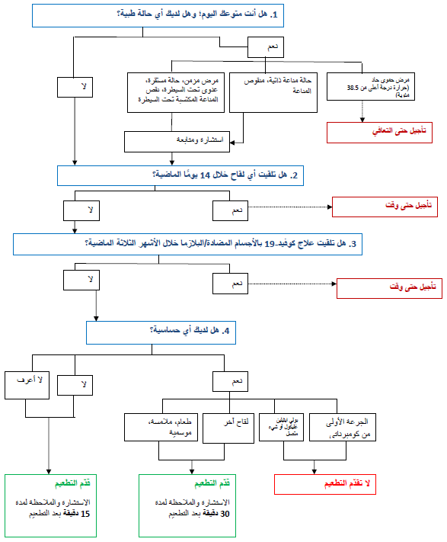
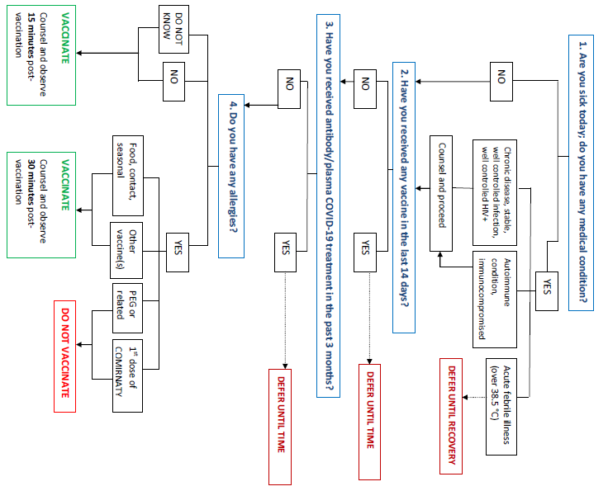
إعطاء اللقاح بشكل آمن
لا تقم بإعطاء اللقاح إلا إذا كان العلاج الطبي المناسب متوفرا على الفور لإدارة الحساسية المفرطة.
1. اتبع الإرشادات الحالية للصحة العامة والتدابير الاجتماعية قبل التطعيم وأثناءه وبعده.
2. ضع نفسك في وضع جانبي لمتلقي اللقاح.
3. امنح وقتًا للتحدث حول اللقاح واسأل متلقي اللقاح إذا كان هناك لديه أي أسئلة.
4. افحص موانع الاستعمال والاحتياطات (انظر الرسم البياني).
5. تأكد من أن الشخص جالس بشكل مريح.
6. قم بإعطاء اللقاح الذي تم تحضيره باتباع خطوات الحقن العضلي.
*
*
لمزيد من المعلومات، يرجى الرجوع إلى التدريب على التطعيم ضد كوفيد-19 للعاملين في مجال الرعاية الصحية - الوحدة 3: تنظيم جلسات التطعيم ضد كوفيد-19.
* البولي إيثيلين جلايكول
22

Slide 23
إدارة الحساسية المفرطة
تم الإبلاغ عن تفاعلات تأقية بعد إعطاء هذا اللقاح خارج التجارب السريرية.
التأق هو رد فعل نادر ولكنه قد يهدد الحياة؛ التشخيص السليم والإدارة العاجلة ضرورية.
نقاط مهمة في الإدارة:
ضع المريض فس وضعية استلقاء على الظهر مع رفع رجليه ("وضع الاستلقاء").
في حالة فقدان الوعي، ضع المريض في وضع التعافي للتأكد من عدم انسداد مجرى الهواء.
قم بإعطاء الأدرينالين في العضل في العضلة الدالية المقابلة لتلك التي تم إعطاء اللقاح فيها، أو في الفخذ الجانبي العلوي (انظر الجرعة والتكرار في الجدول أدناه).
اتصل للحصول على مساعدة مهنية / سيارة إسعاف ولا تترك المريض بمفرده.
أبلغ نقطة الاتصال المختصة بالآثار الجانبية التي تعقب التمنيع عن طريق الهاتف واملأ نموذج الإبلاغ بوجود آثار جانبية عقب التطعيم ضد كوفيد-19 بتفاصيل الحدث.
لمزيد من المعلومات حول بروتوكول علاج الحساسية المفرطة، راجع: https://www.who.int/publications/i/item/9789241511254.

Slide 24

بعد التطعيم
تخلص من الإبرة والمحقنة مباشرة في صندوق الأمان، لا تعيد تغطية الإبر. تخلص من قِنان اللقاح الفارغة والنفايات الأخرى في حاوية منفصلة أو كيس نفايات.
سجّل التطعيم في السجلات الشخصية وسجلات المنشأة.
3. قم بإرشاد متلقي اللقاح حول الأعراض المحتملة بعد التطعيم (الشريحة 17: معلومات السلامة).
4. تأكد من أن متلقي اللقاح يظل جالسًا بشكل مريح بغرض ملاحظة ما بعد التطعيم لمدة 15 دقيقة على الأقل. يجب مراقبة الأشخاص الذين عانوا من ردود الفعل التحسسية في الماضي لمدة 30 دقيقة بعد تلقي اللقاح.
5. قم بإرشاد متلقي اللقاح بأخذ خافضات حرارة أو مسكنات لتخفيف الألم أو درجة الحرارة، إذا لزم الأمر.
6. بعد الجرعة الأولى من لقاح فايزر-بيونتيك المضاد لكوفيد-19، شجّع متلقي اللقاح على إكمال سلسلة التطعيم وتحديد موعد الجرعة الثانية.

Slide 25
4. التعويض والمسؤولية

Slide 26
التعويض والمسؤولية
  كما تم إبلاغ البلدان سابقًا، سيحتاج كل بلد يتلقى اللقاحات من AMC 92 إلى التسجيل للحصول على تعويض في شكل نموذج تعويض مع الشركة المصنعة ذات الصلة.
  ستحتاج الدول إلى توقيع نموذج التعويض وسريانه مع شركة Pfizer قبل التسليم.
  سيتم دعم كل دولة في إنهاء نموذج التعويض الجاهز للتوقيع والاتصال بشركة Pfizer من أجل التوقيع.
  من المهم أن يقوم كل بلد بالعملية اللازمة لتطبيق اتفاقية التعويض، بما في ذلك إبرام أي تغييرات تشريعية أو تنظيمية ضرورية على النحو الذي تمت مناقشته خلال المشاورات القطرية، في أسرع وقت ممكن.
  ستكون فرق دعم التحالف العالمي للقاحات والتطعيم (Gavi) القطرية أول نقطة اتصال بشأن الأسئلة المتعلقة بعملية الاتفاقيات التي سيتم التوقيع عليها.
  ستطبق شروط التعويض ويتم تنفيذها بواسطة منظمة الصحة العالمية في إطار خطة التعويض العالمية على اللقاحات التي يتم تسليمها من خلال كوفاكس إلى دول برنامج التزامات السوق المسبقة AMC 92.

Slide 27
آلية التعويض عن الخطأ في كوفاكس (1/2)
الغرض من برنامج التعويض عن الخطأ من كوفاكس للاقتصاديات المؤهلة لبرنامج التزامات السوق المسبقة AMC ("البرنامج") هو تقديم تعويض إجمالي بدون تخلف في التسوية الكاملة والنهائية لأي مطالبات للأشخاص الذين يعانون من حدث ضائر خطير ينتج عنه اعتلال دائم أو الوفاة بعد إعطاء لقاح كوفيد-19 الذي تم شراؤه أو توزيعه من خلال مرفق كوفاكس في أي اقتصادات مؤهلة لبرنامج التزامات السوق المسبقة Gavi AMC
قبل أن يبدأ توريد لقاحات كوفاكس الموزعة، من المهم أن تقوم كل دولة من دول التزامات السوق المسبقة AMC 92 بما يلي:
  تحديد ما إذا كان قبول الأفراد للتعويض غير الناجم عن الخطأ بموجب البرنامج في التسوية الكاملة والنهائية للمطالبات المتعلقة بأي اعتلال دائم أو وفاة ناتجة عن اللقاحات الموزعة لكوفاكس أو إعطائها، يتطلب أي تشريع تنفيذي داخل البلد؛ و
  إذا كان تطبيق التشريع مطلوبًا (انظر أعلاه)، فاتخذ جميع الخطوات اللازمة لصياغة هذه التشريعات وسنّها بالكامل.

Slide 28
آلية التعويض عن الخطأ في كوفاكس (2/2)
بمجرد إنشاء برنامج التعويضات، يجب على دول برنامج AMC92:
  تقديم وإتاحة التعليمات حول "كيفية تقديم طلب" لمتلقي اللقاح في إطار البرنامج، والذي سيتم تقديمه إلى وزارات الصحة ونقاط الدخول الأخرى ذات الصلة (مثل وكالات التوريد للمخزون الإنساني المؤقت).
  إبلاغ أخصائيي الرعاية الصحية المسجلين بالحاجة إلى تتبع / الاحتفاظ بسجلات للمعلومات التالية حول اللقاح بعناية. ستكون هذه المعلومات (من بين أمور أخرى) مطلوبة كجزء من الأدلة الداعمة التي يجب أن ترافق الطلبات بموجب البرنامج: (1) اسم اللقاح ومادته المخففة (إن وجدت)، (2) الجرعة، (3) رقم التشغيلة أو الدفعة، (4) تاريخ انتهاء الصلاحية.
  العمل مع مسؤول المطالبات المستقل في البرنامج لتسهيل تقديم المطالبات والتحقيق فيها، فضلاً عن تبادل معلومات السلامة.
  رفع مستوى الوعي داخل الدولة حول وجود البرنامج، بما في ذلك من خلال توعية الأفراد ووزارات الصحة بما يلي:
    سيكون لدى الأفراد متسع من الوقت لتقديم مطالبات التعويض مقابل الأحداث الضائرة الخطيرة التي ينتج عنها الاعتلال الدائم أو الوفاة، حتى لو نشأت هذه الأحداث الضائرة الخطيرة من لقاحات كوفاكس الموزعة التي تم إعطاؤها قبل تشغيل البرنامج بالكامل؛ و
    سيحتاج الأفراد، على أي حال، إلى الانتظار 30 يومًا بعد تلقي لقاحات كوفاكس الموزعة قبل أن يتمكنوا من إكمال وتقديم طلبًا للحصول على تعويض بموجب البرنامج. والسبب في فترة الانتظار التي تبلغ 30 يومًا هو تجنب قيام الأشخاص الذين يعانون من أحداث ضائرة غير خطيرة بتقديم مطالبات بالتعويض.

Slide 29
5. القبول والإقبال على اللقاح

Slide 30
القبول والإقبال على اللقاح
السمة
الرسائل الرئيسية
فوائد اللقاح
لقاح كوفيد-19 طريقة آمنة لحماية نفسك من مرض فيروس كورونا. في التجارب السريرية، كانت فعالية اللقاح لدى الأشخاص المصابين أو غير المصابين بعدوى سابقة بفيروس SARS-CoV-2 والذين تلقوا جرعتين من اللقاح حوالي 95%.
الأهلية
نظرًا لمحدودية توافر لقاح كوفيد-19، تحتاج البلدان إلى إعطاء الأولوية للمجموعات لتلقي اللقاحات أولاً بما يتماشى مع توصيات مجموعة الخبراء الاستشارية الاستراتيجية SAGE أو احتياجات الدولة. قد تشمل المجموعات ذات الأولوية للتحصين العاملين في مجال الرعاية الصحية وكبار السن والأشخاص المصابين بأمراض صحية مزمنة وغيرهم من العاملين الأساسيين.
موارد المجتمع الموثوقة
إذا كانت لديك أسئلة حول لقاح كوفيد-19، اتصل بالمنشأة الصحية المحلية. يمكنك الحصول على أحدث المعلومات حول شرح لقاح فايزر-بيونتيك المضاد لكوفيد-19 المتاح على: https://www.who.int/tools/covid-19-vaccine-introduction-toolkit
المتابعة
من المهم أن يتلقى متلقيي اللقاح الجرعة الثانية من اللقاح بعد الجرعة الأولى بمدة 21-28 يومًا، ويتم ذلك خلال ستة أسابيع. كلا الجرعتين ضروريتان لضمان الحماية.
الحماية من كوفيد-19
التطعيم هو وسيلة مهمة لتقليل خطر الإصابة بكوفيد-19. يجب أن يستمر متلقيي اللقاح، قبل التطعيم وأثناءه وبعده، في ارتداء القناع، واحترام مسافة التباعد الجسدية، وغسل اليدين بانتظام.

Slide 31
ترجمة Octopus Translations. منظمة الصحة العالمية غير مسؤولة عن محتوى هذه الترجمة أو دقتها. وفي حالة حدوث أي تعارض بين النسخة الإنكليزية والنسخة العربية تكون نسخة الأصل الإنكليزي هي النسخة الملزمة وذات الحجية.

